Slide 1
앉아서 밥 먹자
Enjoy your stylish business and campus life with BIZCAM
난. 쏘. 공
TEAM NAME
2017113426 우지현
2017116720 이정원
2017111399 유병주
2017111393 박서린
START

Slide 2
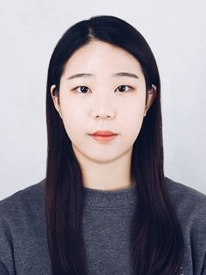
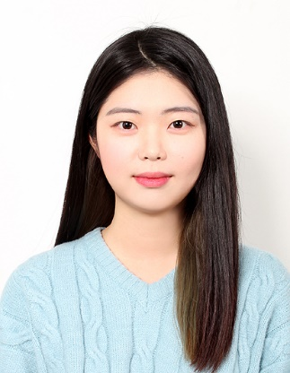
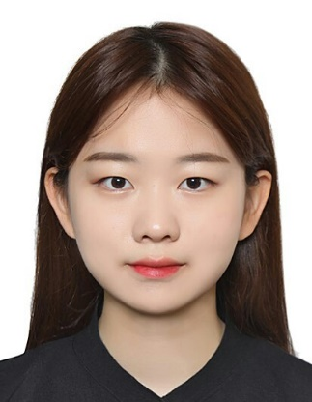
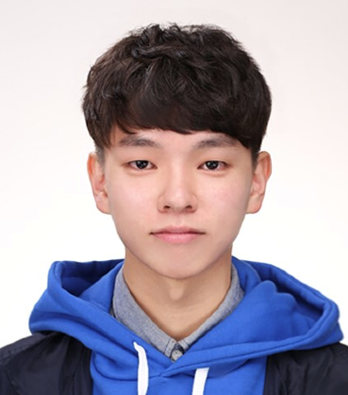
앉아서 밥 먹자
Enjoy your stylish business and campus life with BIZCAM
난. 쏘. 공
난 쏘프트웨어 공학을 잘하고 싶다!

Slide 3
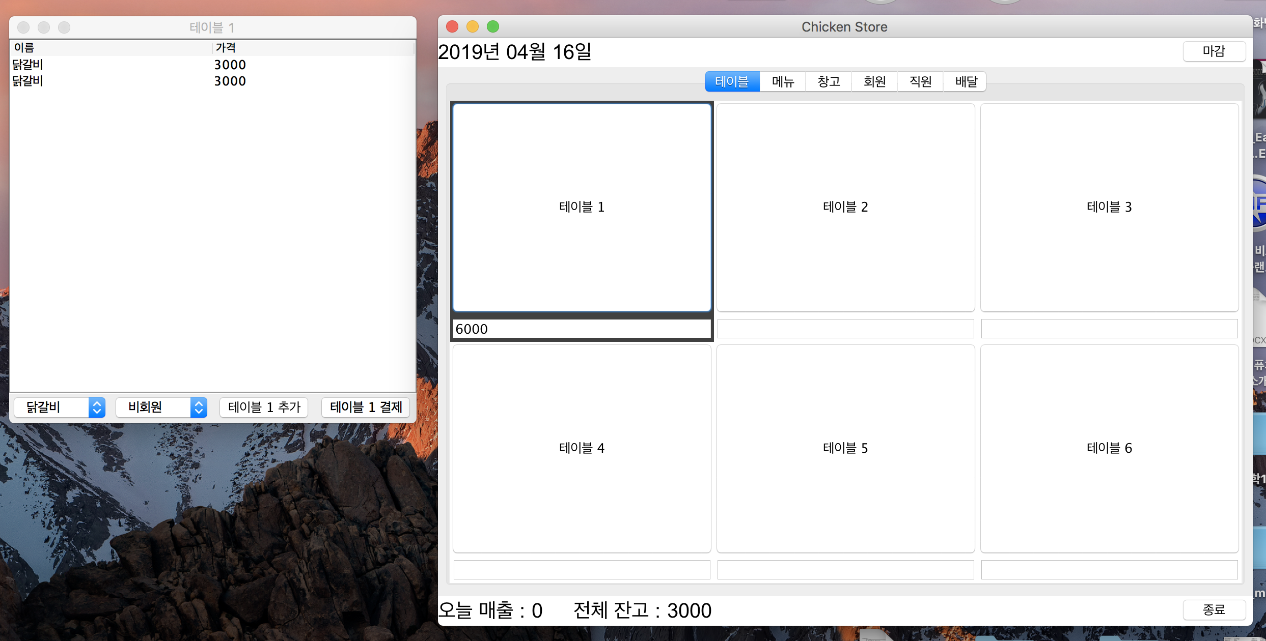
앉아서 밥 먹자
Enjoy your stylish business and campus life with BIZCAM
앉아서 밥 먹자
앉.자.
식당의 빈자리 여부를 알 수 있게 해주는 JAVA 형식의 HTML 프로젝트
기존의 포스 시스템 (JAVA 기반)
+
웹페이지와 데이터베이스 구현

Slide 4
앉아서 밥 먹자
Enjoy your stylish business and campus life with BIZCAM
Goal
시스템 속도
데이터베이스의 메모리 효율성
웹페이지 하루 평균 방문자수 100명 이상

Slide 5
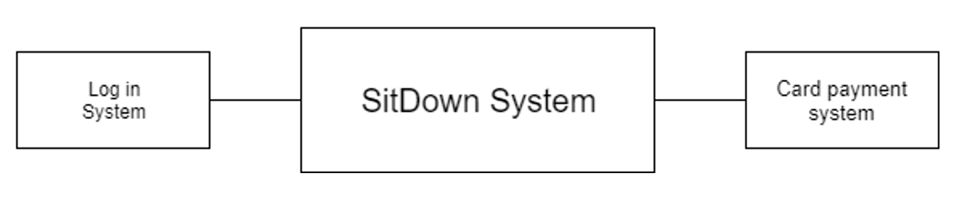
앉아서 밥 먹자
Enjoy your stylish business and campus life with BIZCAM
Context diagram

Slide 6
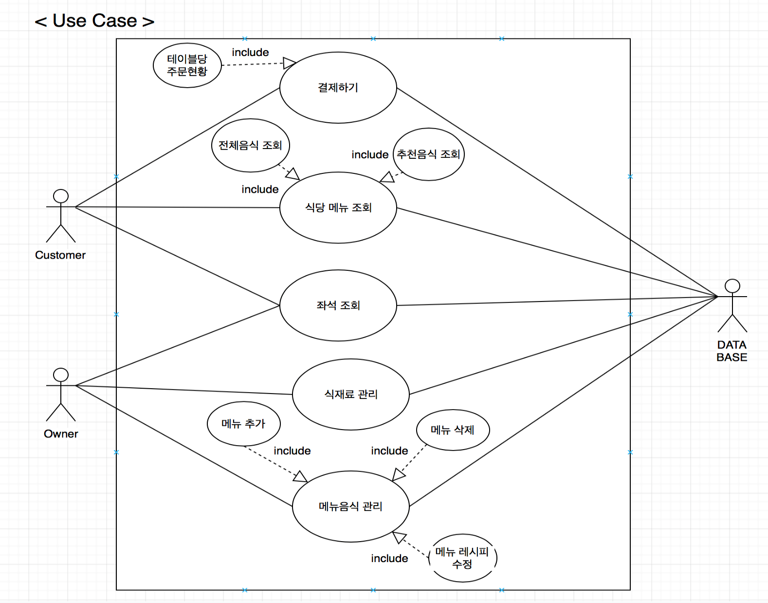
앉아서 밥 먹자
Enjoy your stylish business and campus life with BIZCAM
Use case diagram

Slide 7
앉아서 밥 먹자
Enjoy your stylish business and campus life with BIZCAM
Architecture model
repository architecture + layered architecture = repository layered architecture

Slide 8
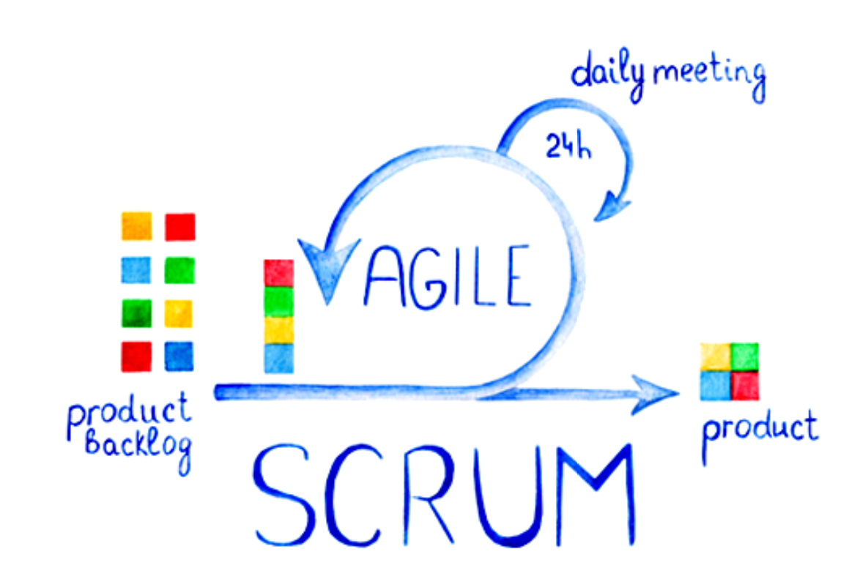
앉아서 밥 먹자
Enjoy your stylish business and campus life with BIZCAM
Process model
Agile
Agile Board (Scrum)

Slide 9
앉아서 밥 먹자
Enjoy your stylish business and campus life with BIZCAM
감사합니다!

